Slide 1
Системный подход к обеспечению сестринского ухода
при остром аппендиците, как основа обеспечения качества жизни
Отт Валентина Михайловна
Государственное автономное профессиональное образовательное учреждение Новосибирской области "Куйбышевский медицинский техникум"
Новосибирская область, город Куйбышев

Slide 2
Системный подход к обеспечению сестринского ухода при остром аппендиците, как основа обеспечения качества жизни
Выполнила: Азарко Наталья Александровна
Руководитель: Отт Валентина Михайловна
г. Куйбышев

Slide 3
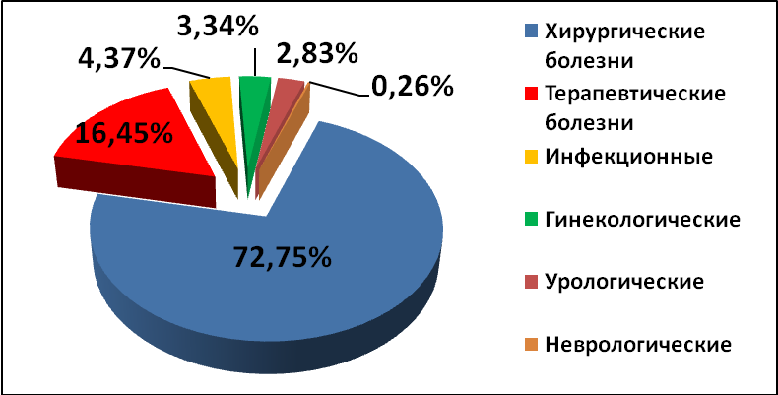
Данная тема актуальна потому что, острый аппендицит является одним из наиболее часто встречающихся заболеваний и занимает первое место среди острых хирургических заболеваний органов брюшной полости.

Slide 4
В течении своей жизни
6 % современных жителей имеют шанс перенести это заболевание.

Slide 5
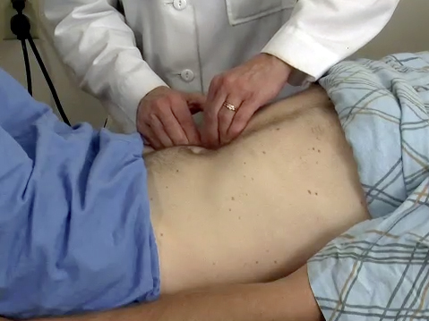
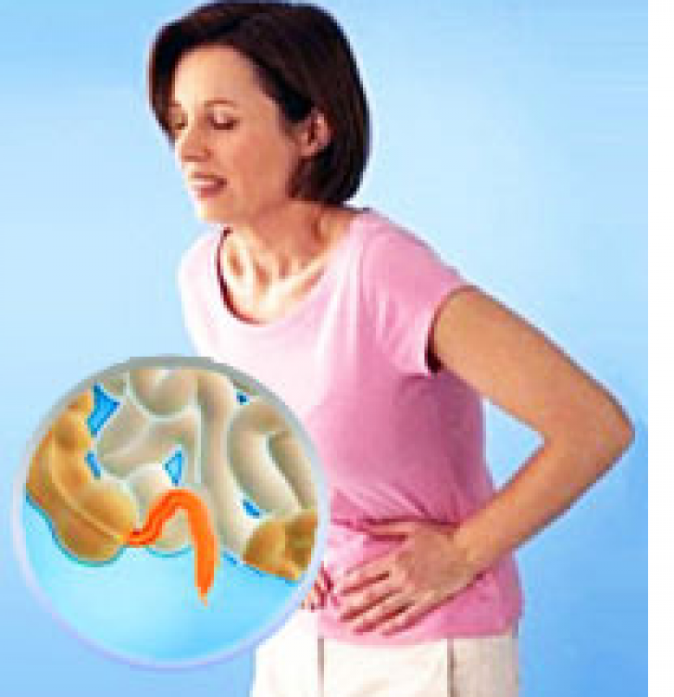
Цель работы
Проанализировать особенности сестринского ухода за пациентами с острым аппендицитом

Slide 6
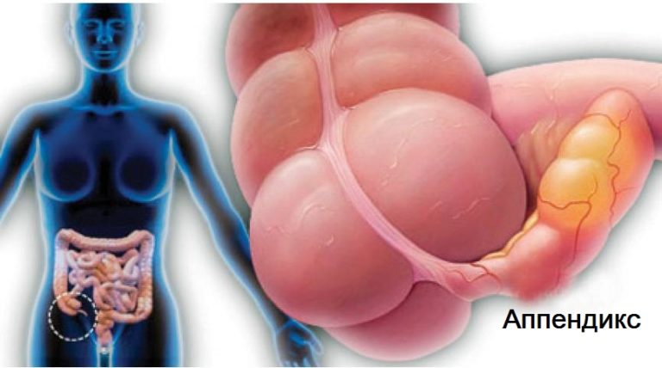
Задачи
Изучить современный теоретический материал по данному заболеванию, сестринский уход
Провести исследование пациентов находящихся на лечении в хирургическом отделении с острым аппендицитом.
Рассмотреть особенности сестринского ухода за пациентами с острым аппендицитом.

Slide 7
Объект исследования: пациенты с острым аппендицитом в хирургическом отделении в городе Новосибирск «Городская клиническая больница № 1».

Slide 8
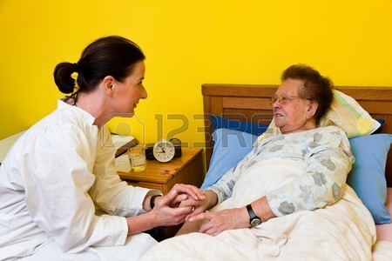
Предмет исследования: сестринский уход за пациентами с острым аппендицитом.

Slide 9
Методы исследования
научно - теоретический анализ медицинской литературы по данной теме;
анкетирование
организованный (сравнительный, комплексный) метод;
биографический (изучение медицинской документации);
обработка статистических данных.

Slide 10
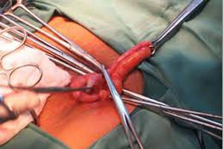
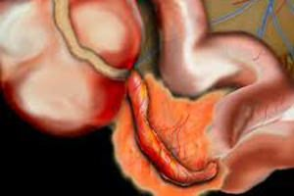
Острый аппендицит - это острое воспалительное заболевание червеобразного отростка, возбудителем которого, как правило, является неспецифическая гнойная инфекция

Slide 11
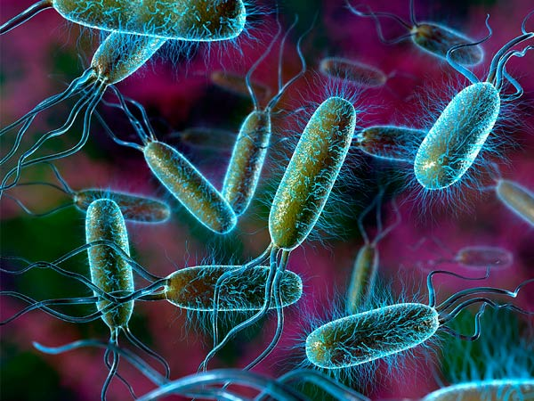
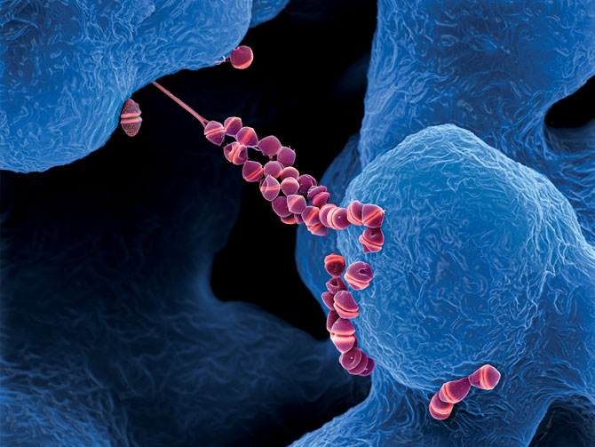
Причиной острого аппендицита является проникновение в толщу стенки червеобразного отростка различных микробов: кишечной палочки, энтерококка, гноеродных и анаэробных микробов, то есть тех, которые обычно находятся в нормальном здоровом кишечнике человека.

Slide 12
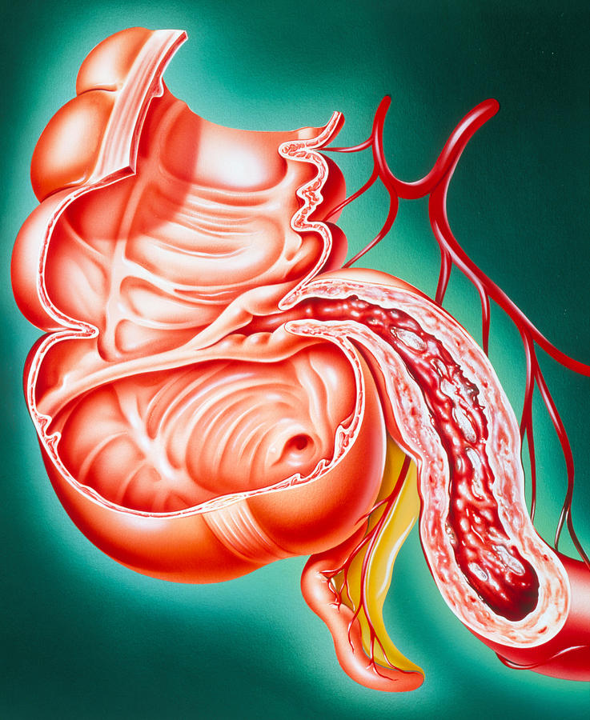
В основе большинства воспалительных процессов лежит бактериальный фактор. И поэтому, несмотря на то, что острый аппендицит считается поли этиологическим заболеванием, инфекция играет ведущую роль в его возникновении. Инфекционная теория является наиболее ранней и до настоящего времени наиболее признанной.

Slide 13
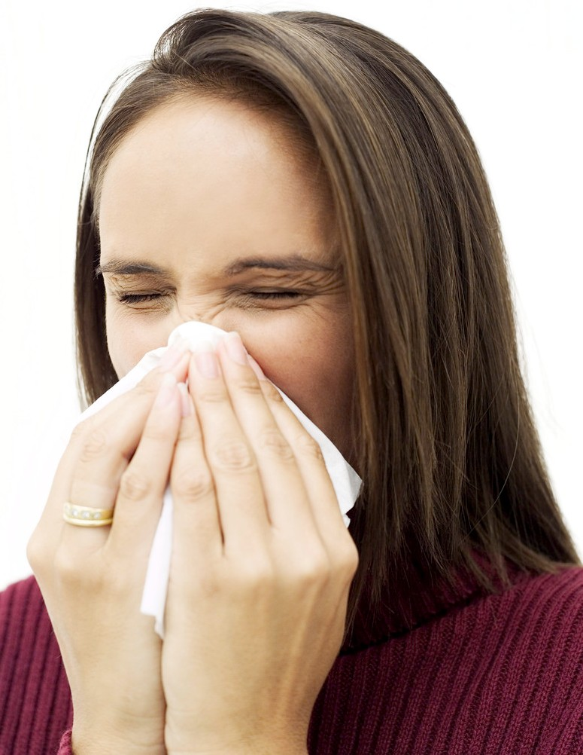
Одна из теорий связывала возникновение аппендицита с общей инфекцией организма (гриппом, тифом, гнойными процессами с пиемией и др.).

Slide 14
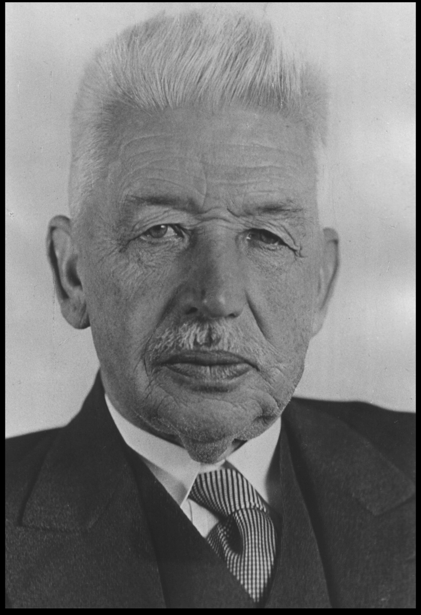
Другая теория связывала развитие аппендицита с энтерогенным (т.е. из просвета кишки) проникновением инфекции в червеобразный отросток.
Третий вариант инфекционной теории связан с именем известнейшего немецкого патолога Карл А́льберт Лю́двиг А́шофф (10 января 1866, Берлин — 24 июня 1942, Фрайбург)

Slide 15
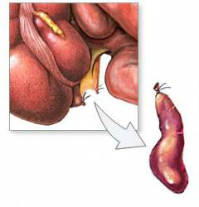
На заметку
Долгое время в Европе бытовало мнение, что аппендикс – орган исключительно рудиментарный и никакой полезной функции не несет. Однако в начале прошлого века был проведен эксперимент, в ходе которого несколько малышам до 5 лет удаляли аппендикс. Позже выяснилось, что эти ребятишки значительно отстают в развитии от своих сверстников.

Slide 16
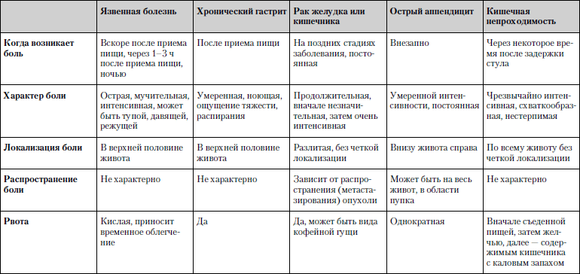
Аппендицит называют «обезьяной всех болезней», поскольку он может маскироваться под любую патологию в животе. Поэтому нередко так сложно поставить правильный диагноз.

Slide 17
Данный слайд показывает официальную статистику в городе Новосибирск «Городская Клиническая больница»№ 1

Slide 18
Анкета.
Добрый день! Я очень признательна Вам за участие в моем исследовании. Прошу отнестись к заполнению анкеты максимально серьёзно. Со своей стороны гарантирую, что все полученные данные будут использованы мной исключительно в научных целях и с соблюдение всех правил конфиденциальности
1. Ваш возраст - _______ (количество лет)
2. Ваш пол - муж. жен. (нужное подчеркнуть)
3. Беспокоит ли сухость во рту?
￼￼«Да» «Нет»
^{(отметьте галочкой)}
4.Беспокоит ли Вас тошнота?
«Да» «Нет»
^{(отметьте галочкой)}
5. Была ли у Вас однократная рвота?
«Да» «Нет»
^{(отметьте галочкой)}
6. Была ли потеря аппетита?
«Да» «Нет»
^{(отметьте галочкой)}
￼7. Наблюдалось ли повышение температуры тела до 37,5-39°С?
«Да» «Нет»
^{(отметьте галочкой)}
￼8. Беспокоит ли Вас тупая, постоянная, умеренная боль, возникающая около пупка или в верхней части живота, мигрирующая через некоторое время в правую подвздошную область, усиливающаяся при смене положения тела?
-нет
-да, боль точно такая
-боль в животе есть, но точную локализацию определить не могу
￼Благодарим Вас за участие в анкетировании!

Slide 19
Условия анкетирования
в качестве респондентов пациенты с острым аппендицитом;
соблюдались принципы анонимности и добровольного согласия;
анкетирование проводилось параллельно с собеседованием с целью оптимизации процесса повышения достоверности полученных результатов;
количество респондентов-10.

Slide 21
Беспокоит ли сухость во рту?

Slide 27
Проблемы пациента | наблюдение | уход | работа с родственниками | оценка эффекта
Нарушение пищеварения: боль в правой подвздошной области | Больная готовится к срочной операции | Предоперационная подготовка: 1.частичная санитарная обработка; 2.бритье операционного поля 3.психологически успокоить 4.обеспечить лечебно- охранительный режим для улучшения психоэмоционального состояния | Объяснить характер заболевания | Пациент отметил уменьшение болей к 3- му дню. Цель достигнута
Нарушение пищеварения: Тошнота рвота | Проводится медикаментозная предоперационная подготовка | 1.Психологическая подготовка к операции; 2.выполнение назначений врача 3.обеспечение лечебно- охранительного режима. | Беседа с родственниками | Пациент отметил уменьшение тошноты, рвоты через 30 мин, в результате проводимых медицинской сестрой независимых вмешательств – цель достигнута
Возможность послеоперационных осложнений | Наблюдение за состоянием операционной раны и больной с целью своевременного выявления возможных осложнений (нагноение раны и др.) | Ежедневно термометрия, перевязки, контроль за стулом и диурезом. | Беседа с ответами на возникающие вопросы в пределах моей компетенции | Пациент проинформирован о возможных осложнений через 1 день после беседы м/с
слабость | Пациент отметит отсутствие слабости к 4- му дню пребывания в стационаре, в результате приема назначенных врачом лекарственных препаратов, проводимых медицинской сестрой независимых вмешательств. | Обеспечение доступа свежего воздуха, регулярное проветривание палаты Обеспечение витаминизированной пищей. Рассказать о диетотерапии. Рассказать о режиме труда и отдыха. | Беседа с ответами на возникающие вопросы в пределах моей компетенции | Слабость у пациента прошла через 4 дня – цель достигнута.
Ф.И.О: Журавлёва
Жанна Валерьевна(06.07.1985г д.р)
Диагноз: острый аппендицит.
Нарушенные потребности:
-двигаться,
-поддерживать состояние,
-поддерживать температуру,
-избегать опасности.
Цели: краткосрочные- подготовить больную
к срочной операции.
Долгосрочные -способствовать возвращению больной
к обычному
образу жизни.

Slide 28
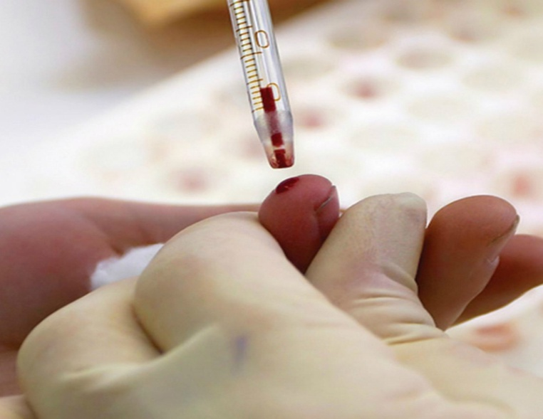
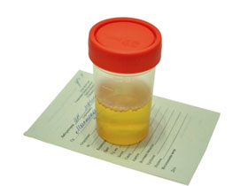
Результаты лабораторных и инструментальных исследований
Общий анализ крови :
Гемоглобин 114 г/л (норма 110-140 г\л)
Эритроциты 4. 18*1012/л (норма 3,5-4,7*1012\л)
Лейкоциты 13,6*109 /л (норма 5,5- 15,5*109\л)
Палочкоядерные 4% (норма 1-6%)
Сегментоядерные 48% (норма 45-70%)
Эозинофилы 3% (норма 1-4%)
Лимфоциты 18% ( норма 18-40%)
Моноциты 2% (нома 0,7-3,1%)
СОЭ 9мм/час (норма 1-10мм\час)
Общий анализ мочи:
Цвет - соломенно-желтый;
Прозрачная;
Относительная плотность- 1025 (норма 1010 -- 1025);
Реакция кислая (слабо кислая, нейтральная)
Белка - нет (норма до 0,033 г/л);
Эпителий плоский 0 - 1 в п/зр, переход. ед. в п/зр. (норма 0-10 в п. зр.)
Лейкоциты - ед. в поле зр. (норма до 3 в п/зр.);

Slide 29
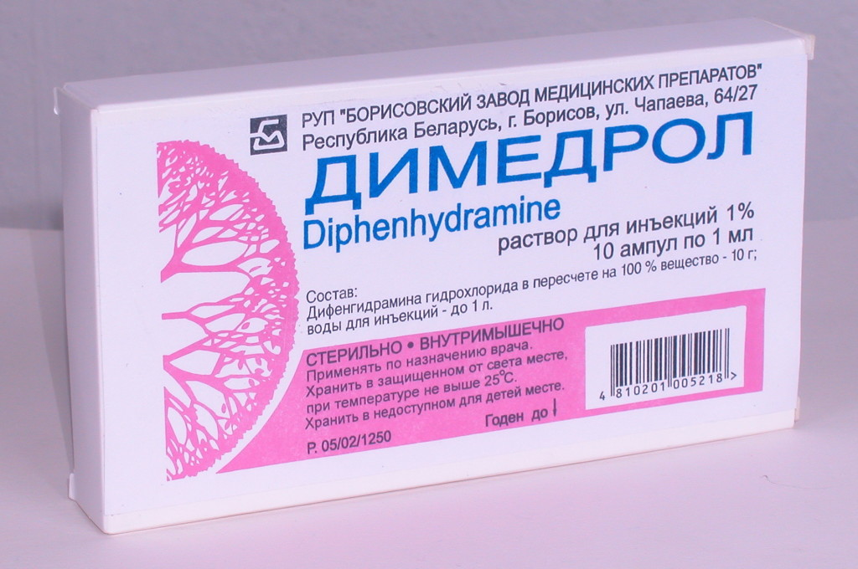
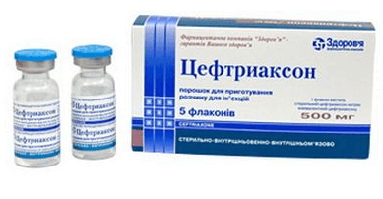
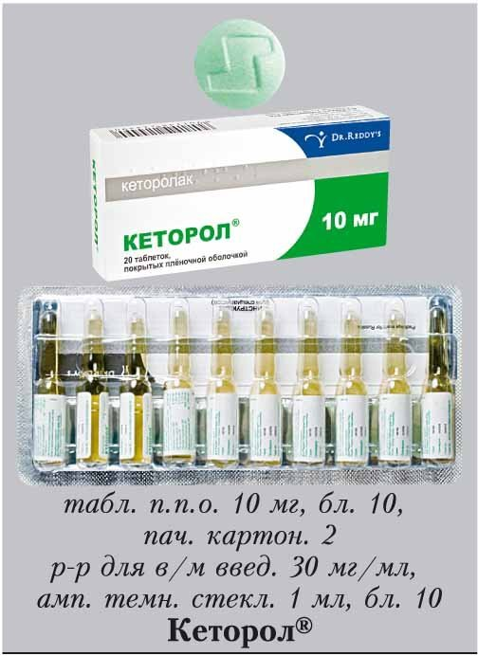
Перечень препаратов применяемых предоперационных и послеоперационных периодах

Slide 30
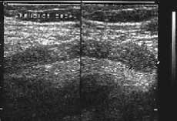
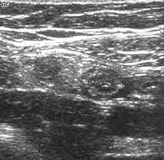
Рисунок 1
Рисунок 2

Slide 31
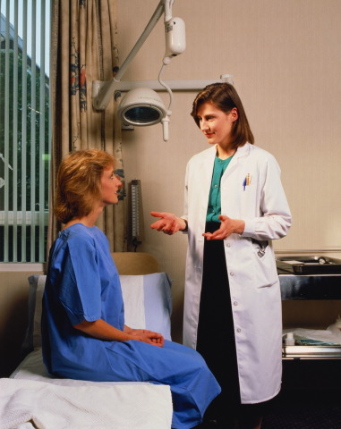
Заключение
Таким образом, труд медика имеет свои особенности. Прежде всего, он предполагает процесс взаимодействия людей. Максимально правильно и грамотно проведенная медсестрой подготовка исключает возможность осложнений, подготавливает жизненно важные органы больного к оперативному вмешательству, создает благоприятный психологический фон, а все эти факторы способствуют скорейшему выздоровлению пациента.

Slide 32
Глоссарий
Антеградная (типичная) аппендэктомия - выполняется, когда аппендикс можно вывести в операционную рану.
Аппендэктомия - операция удаления червеобразного отростка слепой кишки при его воспалении - аппендиците.
Бандаж - упруго облегающая повязка для поддержания отдельных частей тела в нужном положении.
Катаральный аппендицит – начальный этап воспаления червеобразного отростка с морфологическими изменениями только его слизистой оболочки.
Лапароскопия - это метод диагностики, когда в области пупка под местным обезболиванием делается прокол и через него вводится в брюшную полость аппарат - лапароскоп, что даёт возможность визуально осмотреть червеобразный отросток.

Slide 33
Острый аппендицит - это острое воспалительное заболевание червеобразного отростка, возбудителем которого, как правило, является неспецифическая гнойная инфекция.
Острый гангренозный аппендицит – это разновидность гнойного воспаления червеобразного отростка, в основе которого лежат необратимые разрушения (деструкция) его стенки.
Острый флегмонозный аппендицит – это разновидность, остро возникшего, воспаления червеобразного отростка, в основе которого лежат его гнойные, но не деструктивные изменения.
Пиемия - форма сепсиса, при которой гноеродные бактерии переносятся с током крови из имеющегося в организме очага в различные органы и ткани, вызывая развитие в них метастатических абсцессов.
Фибрин (от лат. fibra — волокно) — высокомолекулярный, неглобулярный белок, образующийся из фибриногена, синтезируемого в печени, в плазме крови под действием фермента тромбина.
Энтерогенный (enterogenous) - зародившийся в кишечнике (кишечного происхождения)

Slide 34
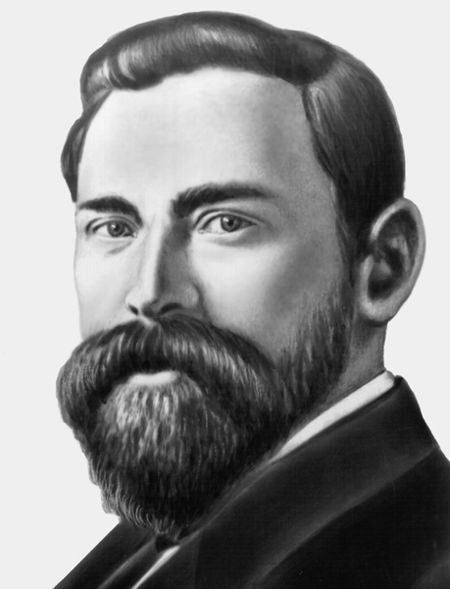
Как говорил великий русский хирург и диагност Иван Иванович Греков: «Острый аппендицит не находят там, где о нем думают, и обнаруживают там, где о существовании его даже не подозревают». Поэтому заботьтесь о своем здоровье, не относитесь к нему халатно. Лучше переоценить серьезность ваших симптомов, чем поздно обратиться за медицинской помощью.

Slide 35
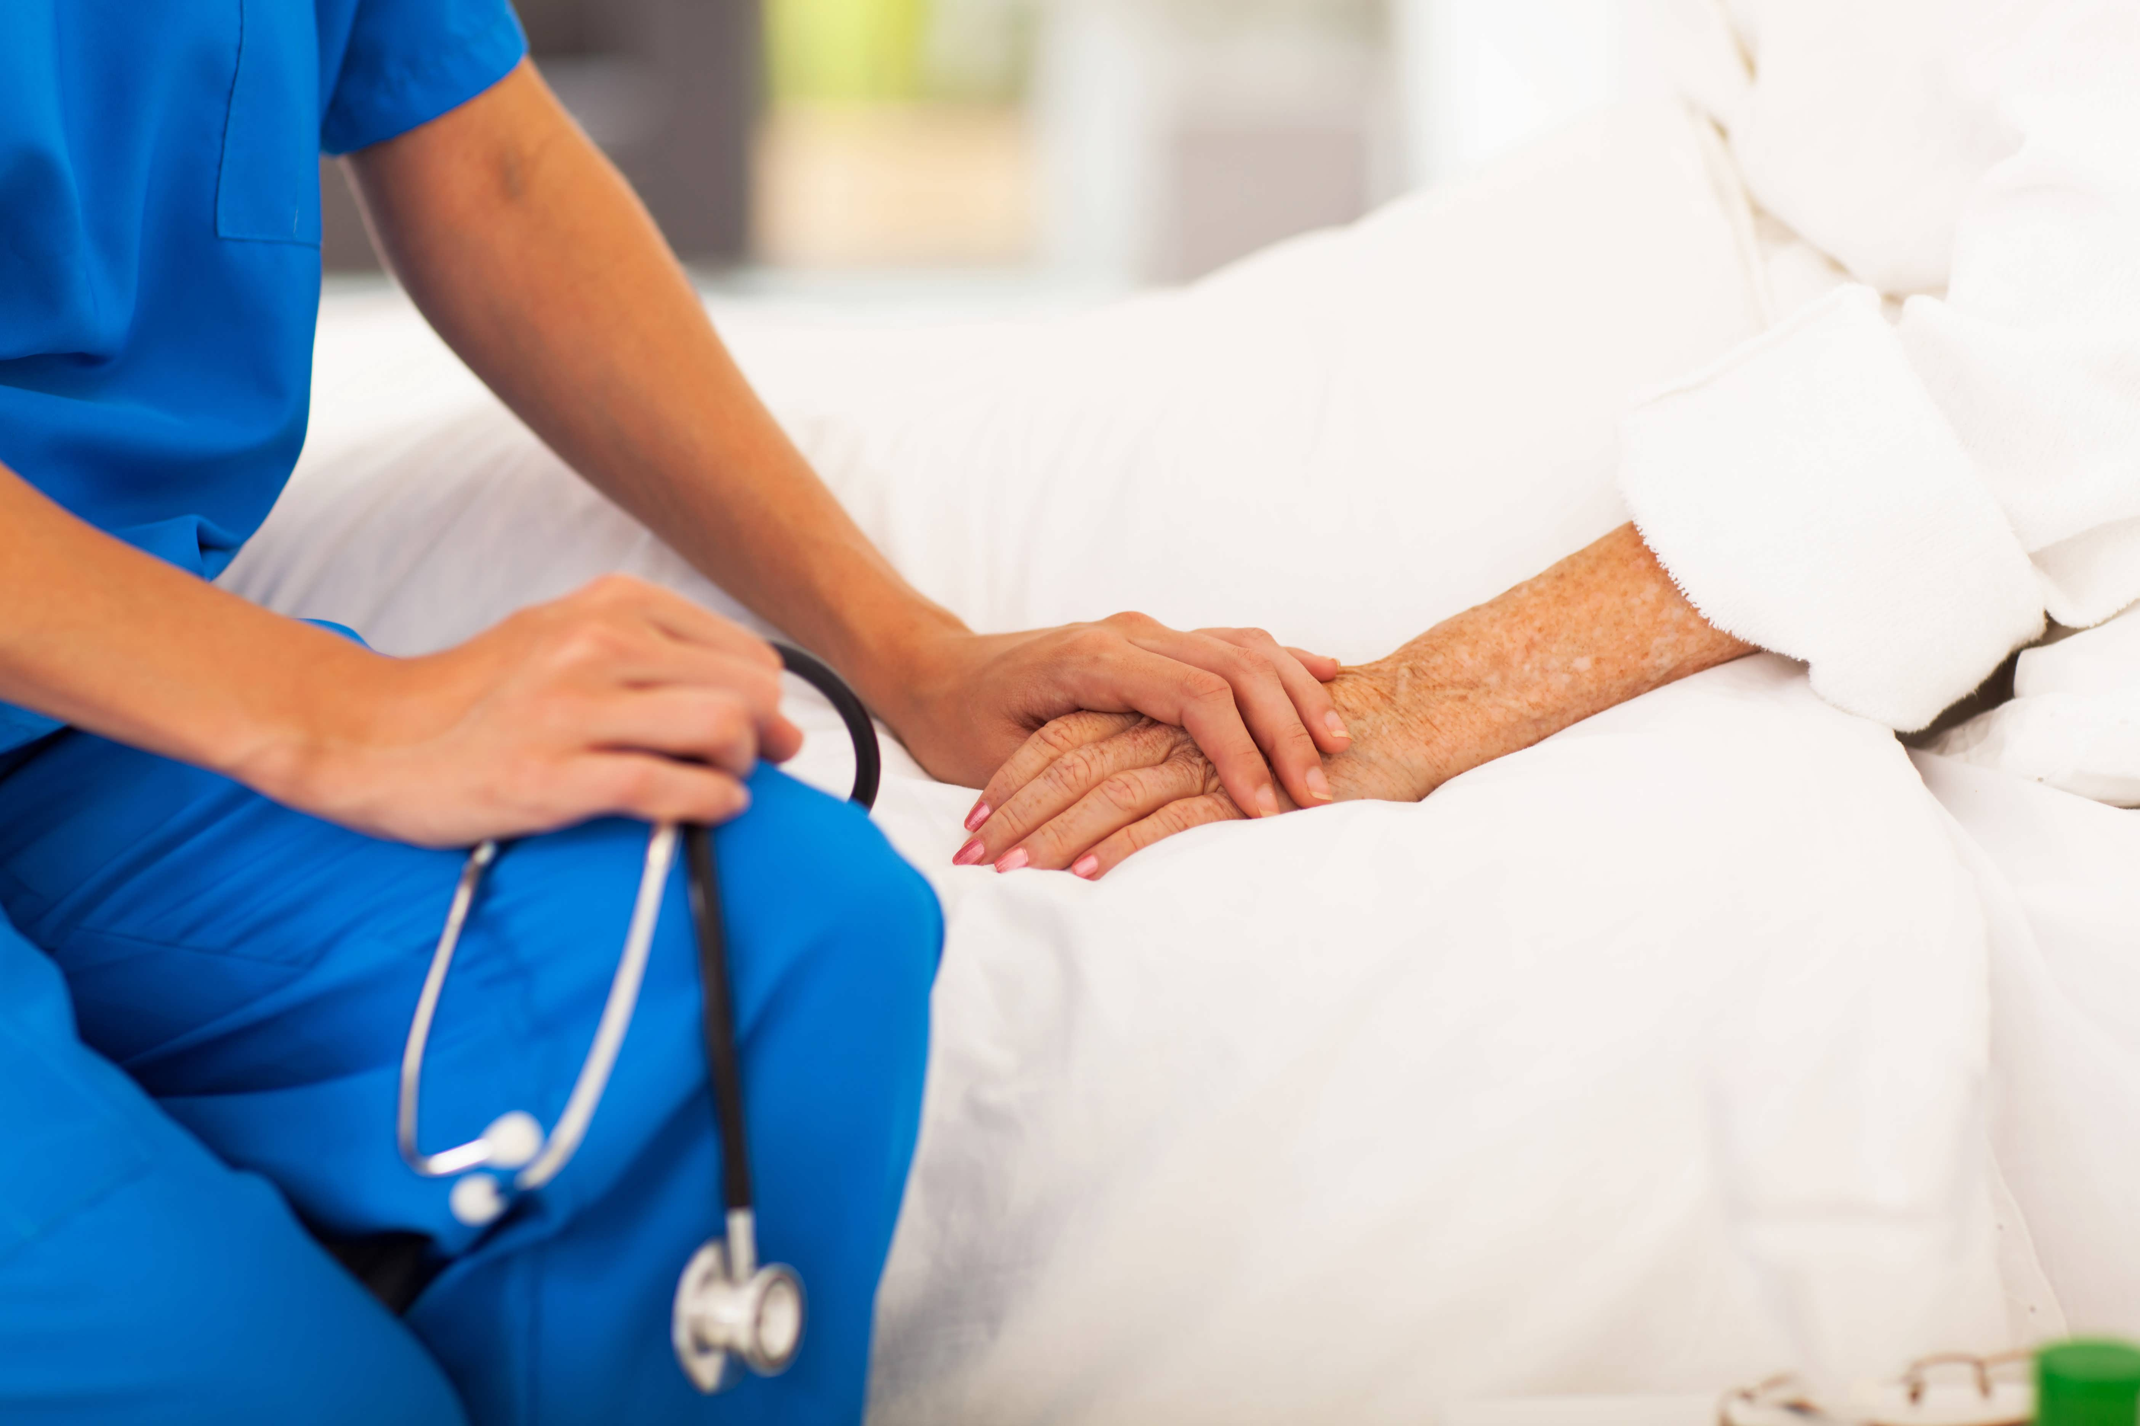
Спасибо за внимание

